Slide 1
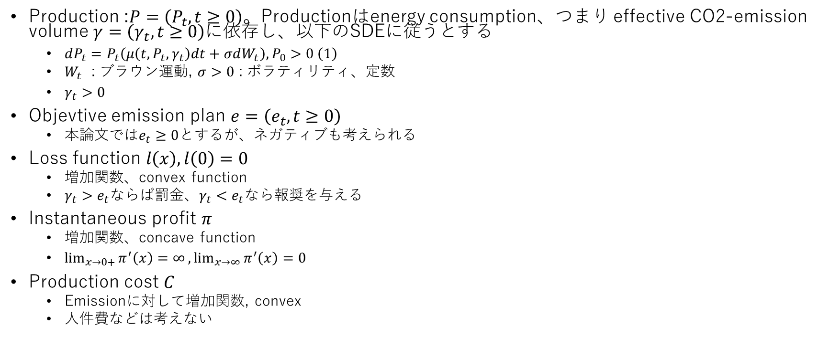
2.1 production and carbon emission constraint
Production :$P=\left(P_{t},t≥0\right)。$Productionはenergy consumption、つまり effective CO2-emission volume $γ=\left(γ_{t},t≥0\right)$に依存し、以下のSDEに従うとする
$dP_{t}=P_{t}\left(μ\left(t,P_{t},γ_{t}\right)dt+σdW_{t}\right),P_{0}>0 \left(1\right)$
$W_{t}$ : ブラウン運動, $σ>0$ : ボラティリティ、定数
$γ_{t}>0$
Objevtive emission plan $e=\left(e_{t},t≥0\right)$
本論文では$e_{t}≥0$とするが、ネガティブも考えられる
Loss function $l\left(x\right), l\left(0\right)=0$
増加関数、convex function
$γ_{t}>e_{t}$ならば罰金、$γ_{t}<e_{t}$なら報奨を与える
Instantaneous profit $π$
増加関数、concave function
$\lim_{x→0+}{π^{′}\left(x\right)=∞},\lim_{x→∞}{π^{′}\left(x\right)=0}$
Production cost $C$
Emissionに対して増加関数, convex
人件費などは考えない

Slide 2

最大化問題
以下の関数の最大化するよう企業は排出する
$J\left(γ\right)≔𝔼\left[\int_{0}^{∞}{e^{−rt}\left(π\left(P_{t}\right)−C\left(γ_{t}\right)−l\left(γ_{t}−e_{t}\right)\right)dt}\right]$
$r>0,const$ : 割引率
目的は
$\hat{J}=\sup_{γ∈A}{J\left(γ\right)}$
を求めること。

Slide 3
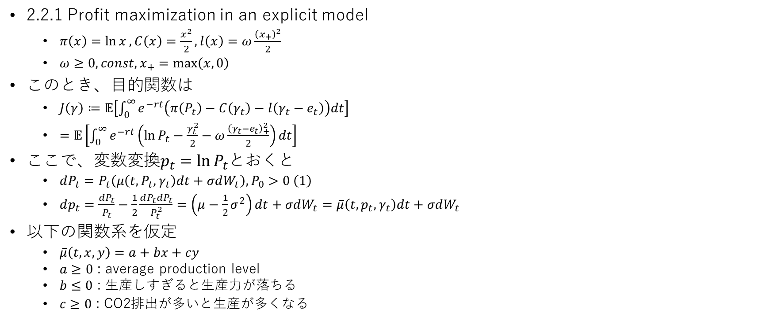
2.2 Optimal emission strategy
2.2.1 Profit maximization in an explicit model
$π\left(x\right)=\ln{x},C\left(x\right)=\frac{x^{2}}{2},l\left(x\right)=ω\frac{{\left(x_{+}\right)}^{2}}{2}$
$ω≥0,const, x_{+}=\max\left(x,0\right)$
このとき、目的関数は
$J\left(γ\right)≔𝔼\left[\int_{0}^{∞}{e^{−rt}\left(π\left(P_{t}\right)−C\left(γ_{t}\right)−l\left(γ_{t}−e_{t}\right)\right)dt}\right]$
$=𝔼\left[\int_{0}^{∞}{e^{−rt}\left(\ln{P_{t}}−\frac{γ_{t}^{2}}{2}−ω\frac{{\left(γ_{t}−e_{t}\right)}_{+}^{2}}{2}\right)dt}\right]$
ここで、変数変換$p_{t}=\ln{P_{t}}$とおくと
$dP_{t}=P_{t}\left(μ\left(t,P_{t},γ_{t}\right)dt+σdW_{t}\right),P_{0}>0 \left(1\right)$
$dp_{t}=\frac{dP_{t}}{P_{t}}−\frac{1}{2}\frac{dP_{t}dP_{t}}{P_{t}^{2}}=\left(μ−\frac{1}{2}σ^{2}\right)dt+σdW_{t}=\overline{μ}\left(t,p_{t},γ_{t}\right)dt+σdW_{t}$
以下の関数系を仮定
$\overline{μ}\left(t,x,y\right)=a+bx+cy$
$a≥0$ : average production level
$b≤0$ : 生産しすぎると生産力が落ちる
$c≥0$ : CO2排出が多いと生産が多くなる

Slide 4
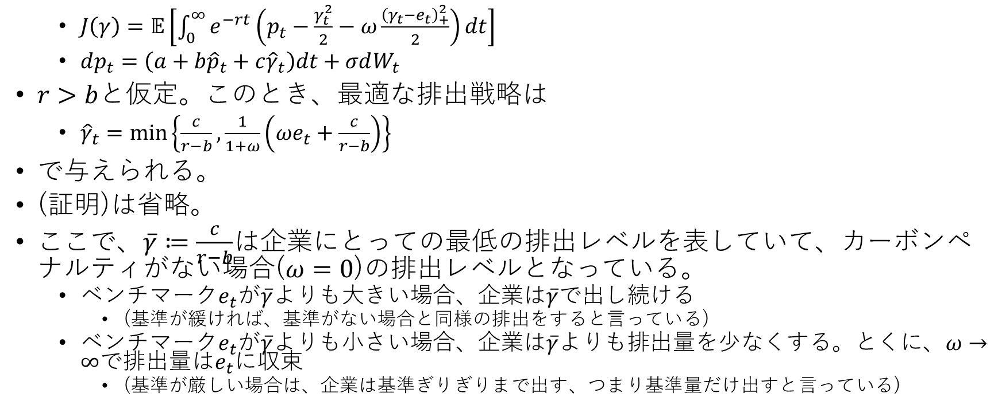
Prop. 1
$J\left(γ\right)=𝔼\left[\int_{0}^{∞}{e^{−rt}\left(p_{t}−\frac{γ_{t}^{2}}{2}−ω\frac{{\left(γ_{t}−e_{t}\right)}_{+}^{2}}{2}\right)dt}\right]$
$dp_{t}=\left(a+b{\hat{p}}_{t}+c{\hat{γ}}_{t}\right)dt+σdW_{t}$
$r>b$と仮定。このとき、最適な排出戦略は
${\hat{γ}}_{t}=\min\left\{\frac{c}{r−b},\frac{1}{1+ω}\left(ωe_{t}+\frac{c}{r−b}\right)\right\}$
で与えられる。
(証明)は省略。
ここで、$\overline{γ}≔\frac{c}{r−b}$は企業にとっての最低の排出レベルを表していて、カーボンペナルティがない場合($ω=0$)の排出レベルとなっている。
ベンチマーク$e_{t}$が$\overline{γ}$よりも大きい場合、企業は$\overline{γ}$で出し続ける
(基準が緩ければ、基準がない場合と同様の排出をすると言っている)
ベンチマーク$e_{t}$が$\overline{γ}$よりも小さい場合、企業は$\overline{γ}$よりも排出量を少なくする。とくに、$ω→∞$で排出量は$e_{t}$に収束
(基準が厳しい場合は、企業は基準ぎりぎりまで出す、つまり基準量だけ出すと言っている)

Slide 5

Remark 1
Loss functionに報酬による効果も入れた場合：
$l\left(x\right)=ω_{1}\frac{{\left(x_{+}\right)}^{2}}{2}−ω_{2}\frac{{\left(x_{−}\right)}^{2}}{2}$
この場合も解ける(省略)

Slide 6
2.2.2 General case by stochastic Pontryyagin’s maximum principle

